Slide 1




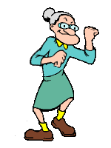


Lo que deseamos de un hombre:
A los 16 años:
A los 21 años:
A los 32 años:
A los 40 años:
Has Click en cada Imagen
A los 65 años:
A los 75 años:
A los 55 años:

Slide 2
A los 16 años:
Que sea lindo
Que tenga auto
Que yo le guste
A la primera diapositiva

Slide 3
A los 21 años:
Buen mozo
Que sea un amante
imaginativo y romántico
Encantador y educado
Dulce y comprensivo
Inteligente
Atlético
Que vista con estilo
Que tenga un Papi millonario
A la primera diapositiva

Slide 4
A los 32 años:
Que se vea decente
, preferentemente con pelo
Que quiera hacer el amor al menos
una vez por semana
Que me abra la puerta del auto, y
sostenga la
silla para que me siente
Que se ría de mis chistes
Que aprecie una buena comida casera
Que recuerde los cumpleaños y
aniversarios
Que tenga suficiente dinero para una linda
cena
Que se bañe
A la primera diapositiva

Slide 5
A los 40 años:
No demasiado feo, incluso puede ser medio negro
Trabajo fijo
Que me haga el amor una vez al mes
Que me lleve a cenar ocasionalmente
Que diga sí con la cabeza cuando hablo
Que no le duela la espalda como para mover los muebles
Que use una camisa que le tape la panza
Que se acuerde de subir la tapa del inodoro
Que se afeite los fines de semana
A la primera diapositiva

Slide 6
A los 55 años:
Que se corte los pelos de la oreja y la nariz
Que no eructe o se rasque en público
Que al menos tenga un poquito de plata ahorrada
Que no repita el mismo chiste demasiadas veces
Que al menos salga de la cama los fines de semana
Que use medias del mismo par y ropa interior limpia
Que recuerde los nombres de las personas
Que me haga el amor una vez cada 6 meses
Que se afeite de vez en cuando
A la primera diapositiva

Slide 7
A los 65 años:
Que no asuste a los niños.
Que se acuerde adónde está el baño.
Que no sea muy caro de mantener.
Que no ronque muy fuerte.
Que recuerde porqué se ríe.
Que esté bien de salud como para poder pararse por sí mismo.
Que recuerde adónde dejó sus dientes.
Que me reconozca.
A la primera diapositiva

Slide 8
A los 75 años:
Que respire
Que haga pis adentro del inodoro
A la primera diapositiva

Slide 9
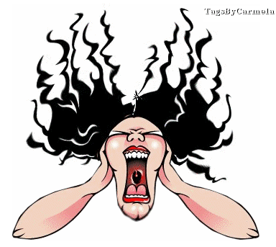
¿ Verdad que es así ?
Después de los 21….
la vida es una m…!!!
Francisco del Olmo-Jazmín

Slide 10



Accede a la sección que desees desde aquí:
Propia Creación
De la Red
Dedicatorias | Eróticos | Fechas Especiales
Graciosos | Historia y Arte | Lugares
Naturaleza y Ciencias | Política | Reflexión
Salud | Románticos | Religiosos
Dedicatorias | Eróticos | Fechas Especiales
Graciosos | Historia y Arte | Lugares
Naturaleza y Ciencias | Política | Reflexión
Salud | Románticos | Religiosos
Si deseas recibir pps periódicamente en tu correo electrónico subscríbete aquí:

